Slide 1
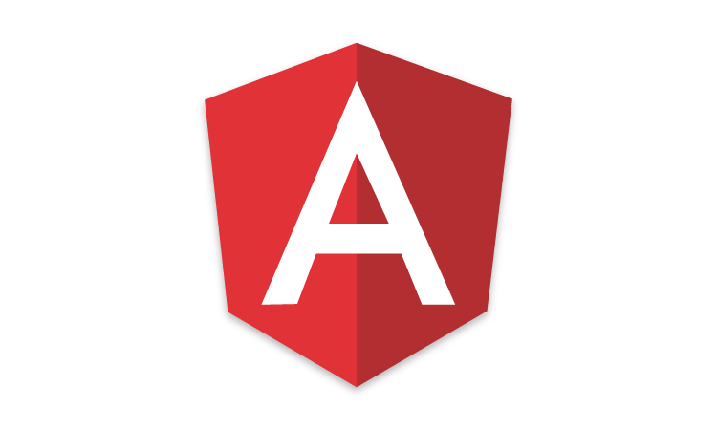
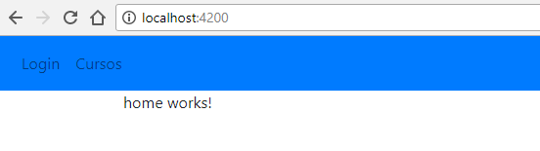
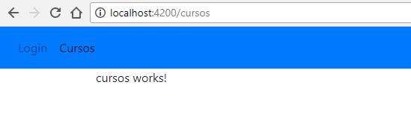
Rotas - Definição
O acesso a cada link da pagina é chamado de rota;
Quando seleciona um link o componente é carregado para construir a pagina.
Página Principal
Link Cursos Selecionado

Slide 2
Rotas – como configurar uma rota simples
Criar arquivo rounting(typescript) com o caminho e a referencia ao objeto que deve ser carregado;
Os Components são carregados dentro da tag <router-outlet> do arquivo html;
A navegação pode ser feita através da diretiva [routerLink] ou com o router.navigation;

Slide 3
Rotas – configuração de rotas simples
Agora vamos criar a tela com rotas simples
Primeiro deve criado um novo projeto com 3 componentes:
ng g c home
ng g c login
ng g c cursos

Slide 4
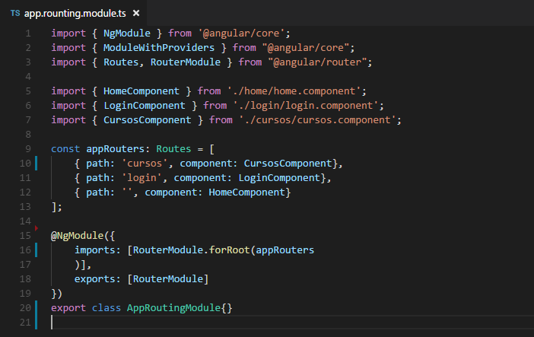
Rotas – configuração de rotas simples
Criar o arquivo de rotas - app.rounting.module.ts

Slide 5
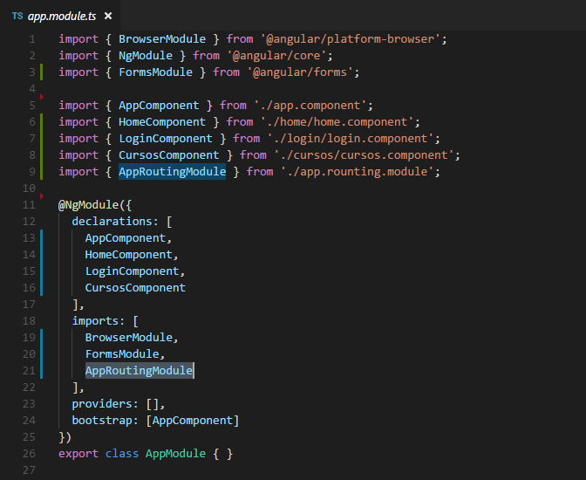
Rotas – configuração de rotas simples
Alterar arquivo de modulo com a configuração da Rota

Slide 6
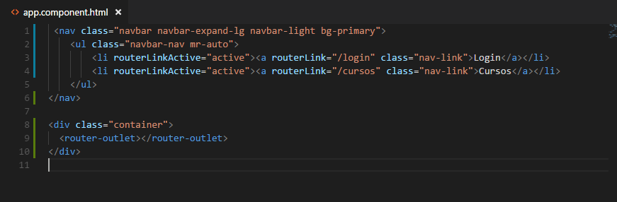
Rotas – configuração de rotas simples
Incluir no arquivo html as opções do Menu e a tag <router-outlet>

Slide 7
Rotas – configuração de rotas simples
Está pronto, já podemos subir a aplicação e testar
Página Principal
Link Cursos Selecionado

Slide 8
Rotas – O que são rotas filhas
As rotas são definidas em uma tabela de definição de rotas que, na sua forma mais simples, contém um caminho e referência do componente;
Os Components são carregados dentro do <router-outlet>;
A navegação pode ser feita através da diretiva [routerLink] ou com o router.navigation do @angular/router e @angular/commom;

Slide 9
Rotas – criação de rota filha
As rotas são definidas em uma tabela de definição de rotas que, na sua forma mais simples, contém um caminho e referência do componente;
Os Components são carregados dentro do <router-outlet>;
A navegação pode ser feita através da diretiva [routerLink] ou com o router.navigation do @angular/router e @angular/commom;

